Slide 1
Autocrítica
Motivación

Slide 2

Auto-Critica

Slide 3
Existe una considerable evidencia que ciertas formas de auto-crítica juegan un rol fundamental en la vulnerabilidad, en los disparadores, en formación de “síntomas” y en la habilidad para responder y recuperarse de las adversidades que nos presenta la vida.
Tibubos, Rohrmann, & Reiss, 2019

Slide 4
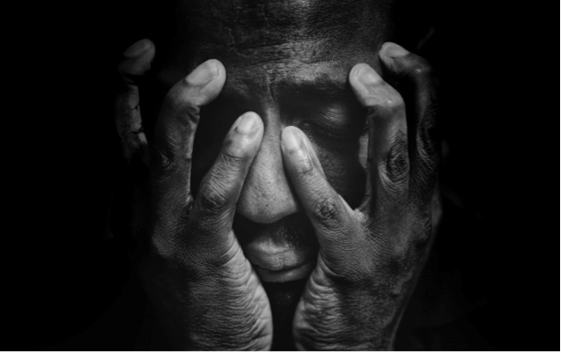
Algunas formas de auto-crítica impactan negativamente
en el proceso de psicoterapia
Löw, Schauenburg, &Dinger, 2020

Slide 5
AUTOCRÍTICA
Notes:
que es para ustedes la autocritica?

Slide 6
AUTO CRITICA
Está fuertemente vinculado a las experiencias de sentirse menospreciado y rechazado por los demás.
Lo que vamos a explorar es la textura emocional que subyace a la crítica, que suele estar vinculado a algún tipo de memoria de vergüenza y a la sensación de ser indeseado, no deseado, rechazado, aislado, abandonado o marginado.
Se presenta de diferentes formas y tiene diferentes funciones (motivaciones) y no puede ser tratada como un proceso único.

Slide 7
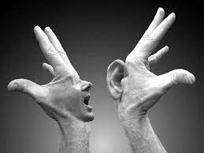

DISTINGUIMOS UNA
AUTO CRITICA
PERJUDICIAL
ÚTIL
Notes:
cual creen que puede ser util y cual perjudicial

Slide 8
PROCESOS QUE SUBYACEN A LA AUTO-CRITICA
Que pueden ser útiles o perjudiciales
Auto-monitoreo
Culparse
Auto-Critica
Auto- Ataque - temor
Los miedos arquetípicos
Perfeccionismo

Slide 9
Auto-Control-Monitoreo
Las mentalidades sociales ponen en marcha procesos de monitoreo y de atención focalizada.
Lo que una persona vigila y atiende tanto de forma consciente como no-consciente, está vinculado a los principales miedos, preocupaciones actuales, deseos y necesidades, y éstos pueden variar de una mentalidad a otra.
Algunas formas de crítica se basan en la vergüenza (mentalidad de competencia) y se centran en la sensación de un yo inadecuado, mientras que otras se basan en la culpa y se centran en comportamientos que han sido perjudiciales para los demás.

Slide 10
Culparse
Se trata de asignarle causalidad a la experiencia
Podemos vernos como causa de las cosas sin ser necesariamente críticos.
Podemos culparnos tanto de los buenos resultados como de los malos.
Es útil abordar o aclarar con los consultantes que la mayoría de los resultados tienen múltiples causas.
Es muy útil explorar la dimensión de atribución de los contratiempos y/o “fracasos”, ya que la cuestión
es que y como nos culpamos.
Por ejemplo: Culparnos porque nos olvidamos de llevar el auto al service es muy diferente de culparnos por una experiencia de abuso en la infancia o por la razón por la que papá se fue de casa.
Notes:
Por ej: Podemos reconocer que la forma en que dialogamos con alguna persona ha generado malestar, daño sin necesariamente llevar critica a la exderiencia.

Slide 11
Autocrítica
Podemos culparnos, pero eso no significa necesariamente que seamos perjudicialmente críticos.
Por ej: Falle en el examen, pero a todos les suele ir mal la primera vez.
Es importante discernir entre lo que hace que la crítica sea constructiva frente a lo que es perjudicial y socavadora.
Por ej: imaginemos que le estamos pagando a un profesor para que nos enseñe alguna habilidad. ( Jugar al tenis o piano) claramente queremos que nos señale cada vez que nos equivoquemos para poder aprender.
Que sentirías si le estas pagando, pero el no te da ningún feedback honesto porque tiene miedo que vos lo tomes mal?

Slide 12

Auto-crítica.
La crítica constructiva suele darse en un contexto de “ cordialidad “y en el que el receptor la reconoce como algo que le beneficia.
Cuando el deseo es prosperar,queremos una retroalimentación honesta, pero dada en un tono amistoso, no hostil.
Cuando el deseo es impresionar a los demás y ocultar nuestros déficits, es posible que sólo queramos que se noten nuestros puntos buenos.

Slide 13
Auto - Ataque - Temor
En primer lugar, pueden estar vinculados a recuerdos emocionales de ser criticados que pueden ser perjudiciales.
En segundo lugar, las texturas emocionales que ponemos en la auto-culpabilización y la autocrítica.
En tercer lugar, el vínculo con las preocupaciones motivacionales (por ejemplo, la necesidad de tener éxito para evitar el rechazo).
Cuando las cosas nos salen mal, podemos centrarnos en nuestros fracasos y contratiempos con frustración, con o sin autocrítica dura
Notes:
En primer lugar, pueden estar vinculados a recuerdos emocionales de ser criticados que pueden ser perjudiciales. En segundo lugar, las texturas emocionales que ponemos en la autoculpabilización y la autocrítica. En tercer lugar, el vínculo con las preocupaciones motivacionales (por ejemplo, la necesidad de tener éxito para evitar el rechazo). Cuando las cosas nos salen mal, podemos centrarnos en nuestros fracasos y contratiempos con frustración, con o sin autocrítica dura
Si la gente es autocrítica, invítela a pensar en el tono emocional de su autocrítica antes, durante y después del evento.
por ej, voy a una entrevista de trabajo, el yo interno evaluador piensa que quizas esta ansioso: oh dios, espero no cagarla!. Que pasa si no les gusto, no les parezco suficiente para el puesto.No soy bueno en entrevistas. El tono emocional de estos pensamientos es la ansiedad.
Despues del evento: El autodialogo, tomo un tono mas hostile. Oh, realmente soy una inutil se noto mi ansiedad!!!... No sirvo para esto! van a pesnar que soy una debil!
Para algunos consultantes puede ser útil ayudarles a notar la sutileza entre la auto-dialogo debilitante, el auto-dialogo ansioso y auto-dialogo hostil y cómo se relacionan particularmente en el tiempo. Así que es importante identificar la autocrítica en el momento y la autocrítica después del evento.
Planificar cómo desarrollar y utilizar la autoconfianza compasiva puede ser útil en ambas fases. En esencia, estás guiando a las personas para que cambien a las funciones de base segura y cielo seguro de la mente compasiva para contrarrestar los efectos negativos de la autocrítica.

Slide 14
Voy a una entrevista de trabajo, el yo interno evaluador piensa que quizas esta ansioso: Ay dios, espero no cagarla!. Que pasa si no les gusto, no les parezco suficiente para el puesto.No soy bueno en entrevistas. El tono emocional de estos pensamientos es la ansiedad.
Despues del evento: El autodialogo, tomo un tono mas hostile. Oh, realmente soy una inutil se noto mi ansiedad!!!... No sirvo para esto! van a pensar que soy una debil!
Para algunos consultantes puede ser útil ayudarles a notar la sutileza entre la auto-dialogo debilitante, el auto-dialogo ansioso y auto-dialogo hostil y cómo se relacionan particularmente en el tiempo.
Así que es importante identificar la autocrítica en el momento y la autocrítica después del evento.
Planificar cómo desarrollar y utilizar la autoconfianza compasiva puede ser útil en ambas fases. En esencia, estás guiando a las personas para que cambien a las funciones de base segura y cielo seguro de la mente compasiva para contrarrestar los efectos negativos de la autocrítica.

Slide 15
Miedos Arquetípicos
Recordemos que hemos evolucionado para las interacciones sociales. Existimos en un campo de mentes que interactúan y se co-regulan mutuamente.
Para CFT mucho de lo que sucede en nuestras mentes, sea lo que deseamos alcanzar o lo que deseamos evitar es en su generalidad social.
Eso significa que estamos constantemente monitoreando el flujo de las relaciones en las que nos involucramos.
CFT considera que esta mirada competitiva ( la que nos ofrece una posición/status social) la que nos da una sensación de ser útiles, deseados, queridos y valorados junto con la sensación de conexión y flujo de relaciones de apoyo, es el puente crucial (arquetípico) entre la autocrítica y los problemas de salud mental.

Slide 16

Las personas auto-criticas viven en un mundo interno de fragilidad social.
Esto es central en CFT y la razón por la cual se exploran las dificultades por no sentirnos lo suficientemente buenos , valorados y queridos.

Slide 17
Perfeccionismo
Los fluires del perfeccionismo:
Perfeccionismo hacia nosotros mismos: Auto- exigencia
Perfeccionismo desde lo que esperamos de los otros:
Perfeccionismo y afan por alcanzar todos los niveles de exigencia que creemos que los demas esperan de nosotros. ( Perfeccionismo socialmente prescrito)
Notes:
éste está vinculado a problemas de salud mental, asociados a la depresión y a todas las formas de autocrítica perjudicial/ hostil
el término perfeccionismo autocrítico de nuevo, indicando que son los aspectos autocríticos del perfeccionismo los que parecen estar asociados con la angustia a la hora de afrontar los retos de la vida.
De hecho, ciertas formas de perfeccionismo pueden ayudarnos a esforzarnos por alcanzar altos niveles de exigencia y pueden ser útiles. Pero, ¿qué ocurre cuando tenemos dificultades y fracasamos?
Las personas deprimidas por el perfeccionismo se sienten amenazadas por el fracaso porque creen que los demás perderán el interés o serán críticos y los rechazarán.
Las implicaciones clínicas son, en primer lugar, cuando se trabaja con el perfeccionismo y la autocrítica, explorar sus funciones y tipos. En segundo lugar, la CFT trata de construir la mente compasiva para llegar a los temores arquetípicos de rechazo. A veces, esto nos llevará a traumas anteriores de rechazo y acoso en el pasado, y eso a su vez puede llevarnos al duelo.

Slide 18
Perfeccionismo
Este está vinculado a problemas de salud mental, asociados a la depresión y a todas las formas de autocrítica perjudicial/ hostil
El término perfeccionismo, indica que son los aspectos autocríticos del perfeccionismo los que parecen estar asociados con la angustia a la hora de afrontar los retos de la vida.
De hecho, ciertas formas de perfeccionismo pueden ayudarnos a esforzarnos por alcanzar altos niveles de exigencia y pueden ser útiles. Pero, ¿qué ocurre cuando tenemos dificultades y fracasamos?
Las personas afectadas por el perfeccionismo se sienten amenazadas por el fracaso porque creen que los demás perderán el interés o serán críticos y los rechazarán.
Las implicaciones clínicas son, en primer lugar, cuando se trabaja con el perfeccionismo y la autocrítica, explorar sus funciones y tipos.
En segundo lugar, la CFT trata de construir la mente compasiva para llegar a los temores arquetípicos de rechazo. A veces, esto nos llevará a traumas anteriores de rechazo y acoso en el pasado, y eso a su vez puede llevarnos al duelo.

Slide 19
Auto - Corrección Compasiva
Se basa en el motivación, deseo y en la apertura y/o flexibilidad de poder ver el “error” y las áreas que necesitan más atención para el propio funcionamiento.
Sobre este punto basamos en nuestro trabajo terapéutico en CFT.

Slide 20
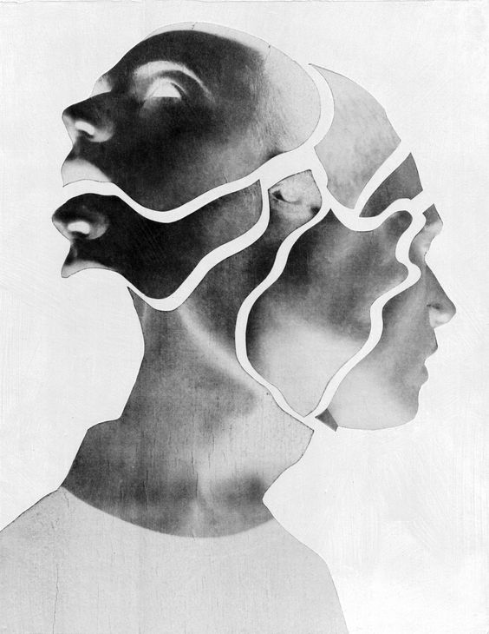
Orígenes
Formas
Funciones
Notes:
Dos funciones
una se denominó "yo inadecuado" para indicar la autocrítica que se centraba en un sentimiento de inadecuación personal y en la necesidad de mejorar y hacerlo mejor, y se vincula a las preocupaciones competitivas. La segunda forma estaba relacionada con el odio a uno mismo y con el deseo de no mejorar aspectos de uno mismo, sino de deshacerse de ellos.
las formas que adopta la autocrítica, es decir, las maneras en que las personas expresan sus emociones vinculadas a la autocrítica, varían enormemente. Una de ellas está relacionada con la baja tolerancia a la frustración, en la que las personas se enfadan, pueden incluso golpearse las manos o romper cosas en señal de frustración por cometer errores, pero no tienen un sentimiento subyacente de inferioridad o de visión negativa de sí mismas.
La autocrítica puede autoperpetuarse cuando la gente cree que es importante ser duro con uno mismo porque es la forma de impulsarse.
La autocrítica está relacionada con medidas de soledad.
La autocrítica está relacionada con motivos competitivos, la búsqueda de logros y la evitación del error, a través del perfeccionismo. Cft Se centra en las cuestiones no resueltas de la vergüenza y el miedo a la desconexión social que impulsan el comportamiento competitivo.

Slide 21

Orígenes
Los orígenes de las formas dañinas de autocrítica suelen estar en torno a experiencias que dieron lugar a formas de vergüenza, rechazo y exclusión social.
Crecer en familias críticas, estar sometido a una alta expresión de emociones y a diversas formas de abuso emocional y de otro tipo está fuertemente vinculado al desarrollo de la autocrítica.
La autocrítica está vinculada a la supervisión del yo en riesgo, generalmente de algún tipo de reactivación de un recuerdo de vergüenza, o de un potencial de vergüenza y/o exclusión.

Slide 22
FUNCIONES
"Yo inadecuado"
Autocrítica que se centra en un sentimiento de inadecuación personal y en la necesidad de mejorar y hacerlo mejor, y se vincula a las preocupaciones competitivas.
“Odio a uno mismo”
Deseo de no mejorar aspectos de uno mismo, sino de deshacerse de ellos.

Slide 23
FORMAS
Las formas que adopta la autocrítica, es decir, las maneras en que las personas expresan sus emociones vinculadas a la autocrítica, varían enormemente.
Una de ellas está relacionada con la baja tolerancia a la frustración, en la que las personas se enfadan y tienen un sentimiento subyacente de inferioridad o de visión negativa de sí mismas.
La autocrítica puede autoperpetuarse cuando la gente cree que es importante ser duro con uno mismo porque es la forma de impulsarse.
La autocrítica está relacionada con motivaciones competitivos, la búsqueda de logros y la evitación del error, a través del perfeccionismo.
Notes:
La autocrítica está relacionada con medidas de soledad.

Slide 24
Formas
inadecuacion
Odio
Silenciar
Funciones
Auto-corrección
Esconderse
Persecusion
Mantener los factores
Disparadores
Memorias emocionales
contextos sociales
Efectos
Conductas específicas
Presentaciones sociales
autoevaluación
Auto- Critica
Origenes de la vergüenza
y de la auto-crítica
Cambiar los factores

Slide 25
La Terapia
Ayudar a los consultantes a reconocer el grado y la naturaleza de la amenaza y, por tanto, la emoción y la motivación en el proceso crítico.
Por eso sugerimos no confundir los procesos de autoagresión con la autocrítica útil o la idea de que la crítica vergonzosa intenta ser útil cuando en realidad se origina en un sistema de procesamiento muy diferente( mentalidad competitiva vs de cuidado)
La capacidad de ver cómo y por qué un proceso autocrítico hostil no es útil, es parte de la terapia.

Slide 26
La Terapia
Alentadoras y útiles formas de la autocrítica rara vez dan ansiedad o miedo.
Las hostiles si
Por tal motivo ayudamos a los consultantes a diferenciar y a discernir las FUNCIONES y las TEXTURAS EMOCIONALES
La auto-critica dirigida por la vía de la mentalidad social competitiva acompañada de un proceso de internalizar a la amenaza es muy diferente de la auto-critica dirigida por la compasión y por el deseo de prosperar.

Slide 27

No intentamos DOMAR la autocrítica hostil
ni CAMBIARLA
Estamos haciendo un SHIFT a una
Mentalidad Social
muy diferente
Base segura y Cielo seguro
Secure base and Safe heaven

Slide 28
Compromiso y trabajo con el auto-crítico
YO IDEAL
Exitoso
Relajado y feliz
Siempre amable con los otros
Foco en lo positivo
YO ACTUAL
Menos competente
fracasado/a
sumiso/a
Sentimientos negativos hacia los otros
Foco en la amenaza
YO NO DESEADO
Avergonzado/a
Inferior
No deseado, marginado/a
desconectado/a
Malo/a
Brecha de decepción
Brecha de
vergüenza
Tareas terapéuticas
Distinguir entre estar decepcionado/confiado porque no podemos alcanzar nuestros ideales y la autocrítica, que es una reacción a la decepción. Podemos aprender a trabajar con la decepción sin una reacción de autoagresión.
Los ideales elevados no son el problema en sí mismos porque pueden ser una guía para nosotros, pero es la forma en que nos enfrentamos al hecho de no acercarnos lo suficiente lo que nos deja con esa sensación de decepción y frustración.
La autocrítica puede bloquear nuestra capacidad de ser sensibles y procesar nuestras emociones asociadas a la decepción.
Notes:
Tareas terapeuticas
distinguir entre estar decepcionado/confiado porque no podemos alcanzar nuestros ideales y la autocrítica, que es una reacción a la decepción. podemos aprender a trabajar con la decepción sin una reacción de autoagresión.
los ideales elevados no son el problema en sí mismos porque pueden ser una guía para nosotros, pero es la forma en que nos enfrentamos al hecho de no acercarnos lo suficiente lo que nos deja con esa sensación de decepción y frustración.
La autocrítica puede bloquear nuestra capacidad de ser sensibles y procesar nuestras emociones asociadas a la decepción.

Slide 29
Completar
YO IDEAL
YO ACTUAL
YO NO DESEADO
Notes:
Tareas terapeuticas
distinguir entre estar decepcionado/confiado porque no podemos alcanzar nuestros ideales y la autocrítica, que es una reacción a la decepción. podemos aprender a trabajar con la decepción sin una reacción de autoagresión.
los ideales elevados no son el problema en sí mismos porque pueden ser una guía para nosotros, pero es la forma en que nos enfrentamos al hecho de no acercarnos lo suficiente lo que nos deja con esa sensación de decepción y frustración.
La autocrítica puede bloquear nuestra capacidad de ser sensibles y procesar nuestras emociones asociadas a la decepción.

Slide 30
YO IDEAL YO ACTUAL
La brecha de la decepcion
AUTO - ATAQUE
Separar la frustracion del auto-ataque
Cuales son las claves o miedos de fracasar- ser rechazo- o ignorado?
Cual es el foco emocional ( Enojo, tristeza, ansiedad, desprecio?)
Habilidad para tolerar la experiencia de frustracion sin el auto-ataque (condicionamiento)

Slide 31
Preguntas útiles para el proceso de discernimiento
Cuando escuchas pensamientos críticos en tu mente, ¿te recuerdan a alguien? ¿Te han transmitido ese tipo de mensaje antes? ¿Hasta qué punto crees que son tus propios pensamientos o algo que has tomado de otra persona?
¿Pensarías así si no hubiera sido esa persona? si pudieras eliminar su recuerdo, ¿crees que seguirías siendo así contigo mismo?
¿Quién ha dado a esa voz las credenciales para ser un crítico? ¿Qué tenía que hacer para criticarte?

Slide 32
Preguntas útiles para el proceso de discernimiento
Si hubiera alguien que pudiera intervenir y ayudarte, ¿qué habría hecho? ¿Qué habría dicho? ¿Cómo te habrías comportado? ¿Es algo que puedes aprender a hacer por ti mismo hoy en día? ¿Cuál sería tu mayor miedo a hacerlo?
¿Cuál sería tu mayor miedo de no tener esa voz en tu cabeza, o de enfrentarte a ella de una forma que quizás no pudiste hacer cuando eras un niño?

Slide 33
Explorando la Auto-crítica
(Personal Dissapointed gap)
Experiencias que me decepcionan de mi mismo
1 - No me gusta como resuelvo el conflicto con mi pareja, soy distante y frio
2 - Digo que si cuando quiero decir que no
3- No me gusta cuando me enojo.
Que pensas de vos mismo sobre estas experiencias: Soy inmadura, que pendeja, tengo miedo de las criticas y de ser aceptada, No se como acercarme me siento insegura.
Qué emociones se despiertan sobre estas experiencias de vos mismo: Miedo, Tristeza, frustracion y verguenza
Qué te gustaría hacer, qué acciones quisieras tomar: Me gustaria aceptar mi decision y validar mi experiencia independiente de la mirada de los otros. Confiar. Tomar la iniciativa mas validamente calidamente. Validar mi experiencia emocional y ser mas asertiva.

Slide 34
Gracias !!!!!

